Slide 1
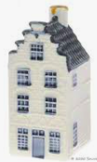
Hoofdvraag: “zijn inkomsten uit verhuur bed and breakfast onbelast”,
en,
“kan het gedeelte b&b in box 3?”
Geen directe rechtspraak over
Hierdoor blijft het dus een eigen interpretatie, en blijft goed advies niet mogelijk / eigen risico

Slide 2
Geen bed and breakfast is hetzelfde...
Beleggingsactiviteit??????
Eigen woning
Eigen woning? /
Niet eigen woning???

Slide 3
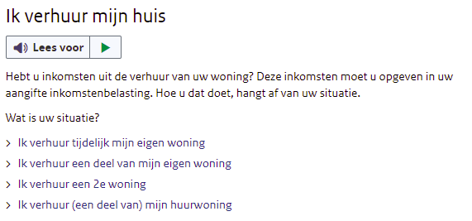
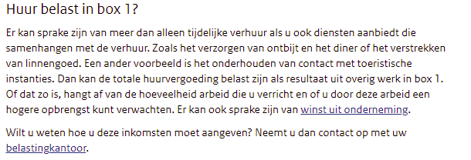
Op de belastingsite wordt je niet veel wijzer..

Slide 4
Bij vermogensbeheerders kan het wel...
Beleggingsactiviteit:
hoofdverblijf /
eigen woning
Is niet: hoofdverblijf / eigen woning Box 3

Slide 5
Wat hebben we besproken (Prof. J. vd. Streek)
Afpellend karakter (bronnenvolgorde) 1. ben je ondernemer? 2. resultaat uit overige werkzaamheden? (door vermogensbeheer waarvoor u meer werkzaamheden uitvoert dan normaal)* schoonmaak / verzorgen linnengoed overstijgen niet ver.beh. 3. voordeel uit je eigen huis? (eigenwoningregeling: 70% netto huuropbrengst verantwoorden tegenover 52% in box 1) maakt de ruimte deel uit van de eigen woning?
Nee? dan pas box 3
* https://www.belastingdienst.nl/bibliotheek/handboeken/html/boeken/FISIN2016/fiscale_informatie_2016-inkomsten_uit_overig_werk.html#:~:text=Als%20u%20niet%20in%20loondienst,inkomsten%20is%20geen%20loonheffing%20ingehouden.&text=Het%20verschil%20tussen%20de%20inkomsten,'resultaat%20uit%20overig%20werk'.

Slide 6
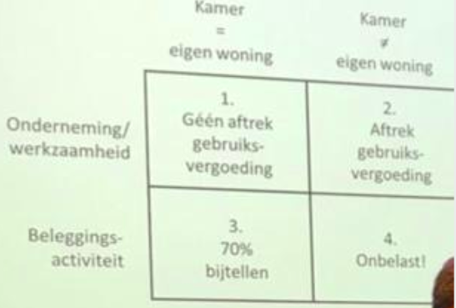
Gedeelte eigen woning in box 3: onderneming
1. ben je ondernemer?
Vak 2. Als bedrijf en gedeelte eigen woning is niet hoofdverblijf als: a. Ingericht voor gasten, b. afsluitbaar, c. niet zelf gebruiken. gedeelte woning kan in box 3 (omzet in box 1 minus gebruiksvergoeding!) (1)
https://uitspraken.rechtspraak.nl/inziendocument?id=ECLI:NL:GHSHE:2016:4603
(1)

Slide 7
Gedeelte eigen woning in box 3: niet onderneming
3. voordeel uit je eigen huis? (eigenwoningregeling: 70% netto huuropbrengst verantwoorden in box 1)

Slide 8
Tuinhuisje zaak
1. al bepaald is: tuinhuisje / ruimte is onderdeel van de woning. Uit de jurisprudentie volgt dat een object een ‘aanhorigheid’ is, als deze behoort bij de woning, in gebruik is bij de woning of daaraan dienstbaar is.
2. Als dat zo is dan is de volgende vraag: Verliest tuinhuis de kwalificatie als eigen woning als deze tijdelijk niet tot de beschikking staat door tijdelijke verhuur (zoals in art 3.113)?
– Nee: Artikel 3.111 lid 7 Wet IB: in dit kader verliest een woning niet de kwalificatie als eigen woning!
https://www.futd.nl/vakblad/fiscaal-praktijkblad/algemeen/hoge-raad-gooit-deur-dicht-tijdelijke-verhuur-van-deel-van-de-eigen-woning-toch-belast-in-box-1/

Slide 9
Hoe zit het dan als:
Er geen onderneming is
En (i.t.t. het tuinhuisje), je maakt ook zelf geen gebruik van de ruimte?

Slide 10
Stand van zaken
twee inspecties gehad bij leden:
Hoofdvraag 1 BD: 1. Is het hele pand het hoofdverblijf?
– Ja, Hele pand is hoofdverblijf (hele pand heeft tot de beschikking gestaan en is niet bouwkundig splitsbaar)
– Vermogensetikettering kan niet bij de eigen woning (want: hoofd verblijf)
Eigen woning
B&B

Slide 11
Stand van zaken
1. Is het hele pand het hoofdverblijf? BD: art. 3.111 lid 7: verhuren van de eigen woning ontneemt niet karakter van hoofdverblijf.
Maar; is de ruimte(n) nog wel onderdeel hoofdverblijf?!
(Dus niet volgens het Hof Den Bosch: mits a,b,c kamer is niet hoofdverblijf!)
Ik denk het niet maar zo ja: is het dit wel tijdelijk ter beschikking stelling?!

Slide 12
Stand van zaken
twee inspecties gehad bij leden:
Hoofdvraag 2 BD: 2. Mogen verhuur opbrengsten dienen te worden belast als tijdelijke verhuur van eigen woning (art 3.111 lid 7 & 3.113) OF sparen en beleggen (box III)?
Eigen woning
B&B

Slide 13
Stand van zaken
BD: art. 3.113: inkomsten uit tijdelijke verhuur van eigen woning zijn belastbaar
(Inderdaad, dit geldt alleen bij eigen woning!)

Slide 14
Key points
Tuinhuisje zaak kortstondige verhuur is wat anders dan “permanente” kortstondige verhuur
om in box 1 te verlaten en in box 3 te komen:
permanent bestemmen van een deel van de eigen woning voor de tijdelijke verhuur aan derden
Belasting dienst
lijkt het niet zo te zien

Slide 15
Vragen

